Slide 1
模型评估选择与平均
王一

Slide 2
模型选择与评估
模型选择：通过估计不同模型的表现来选择一个模型。
模型评估：对于确定好的模型，评估其表现。

Slide 3

训练集，验证集，测试集
一般可以6-2-2分割，由具体情况决定。
数据先在训练集上训练，在验证集上调试，在测试集上测试。
测试集数据一定要预先与训练集隔离开。
很多机器学习失败案例都是由于没有隔离造成的。

Slide 4
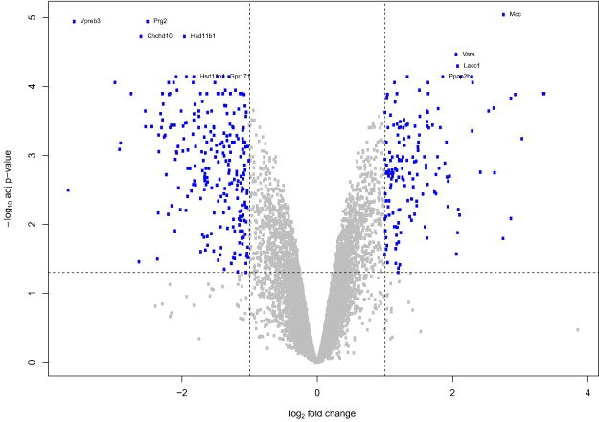
机器学习失败案例
生物芯片数据
首先找出差异表达基因
然后把数据分为训练、验证、测试三部分
最后发现结果非常好，肿瘤预测率达到95%
申报专利+发表论文成功
错！后续临床应用无效

Slide 5
机器学习失败案例
发生了信息泄露！
在选择差异表达这一步的时候，已经把测试集数据“卖掉了”。
启示：
在复杂疾病等问题上，预测准确率超过90%，不要开心而要担忧
Too good to be true
论文、专利都是浮云，里面都是各种“成年人的操作”。
实践才是检验真理的唯一标准。

Slide 6
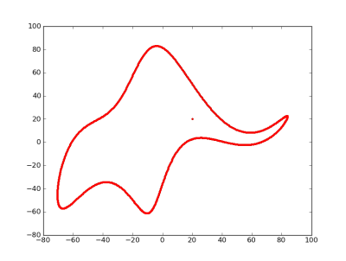
参数数量与拟合效果
用四个参数我可以拟合出一头大象,而用五个参数我可以让它的鼻子晃。
--冯诺依曼

Slide 7
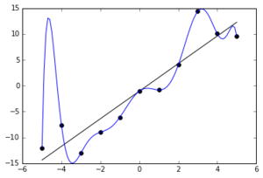
过多参数导致过拟合（overfitting)

Slide 8
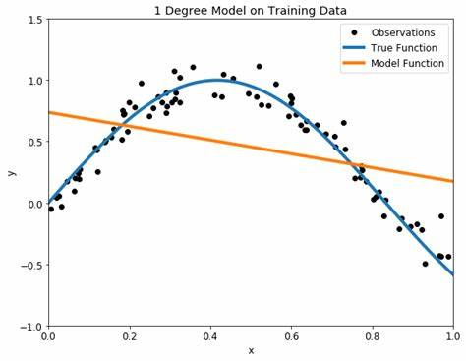
参数严重不足导致欠拟合(underfitting)

Slide 9
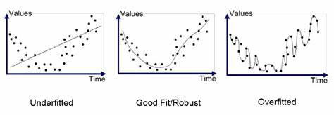
欠拟合和过拟合

Slide 10
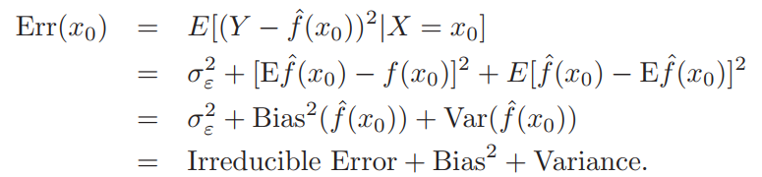
方差与偏差
偏差：系统性错误
方差：随机性错误
预测误差=内秉误差+偏差+方差

Slide 11
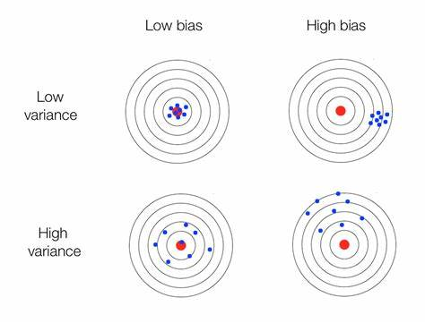
方差与偏差

Slide 12
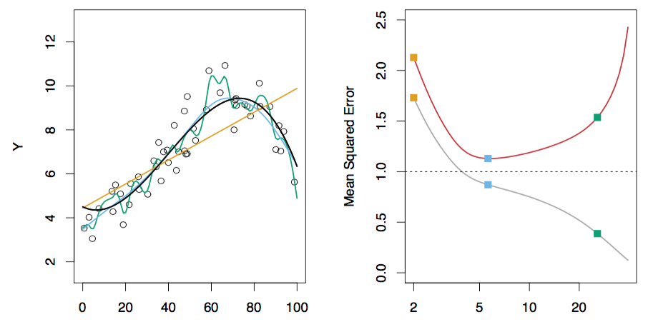
方差-偏差权衡(tradeoff)

Slide 13
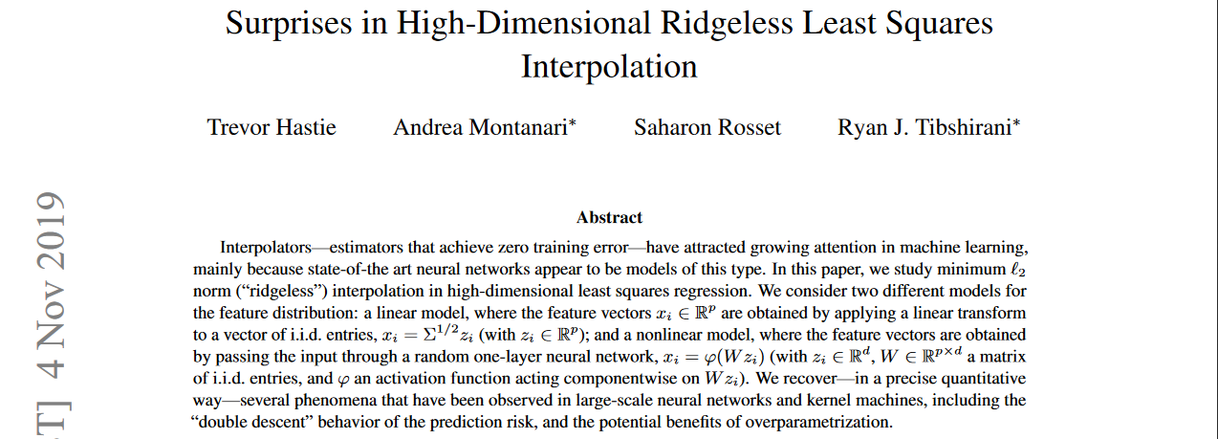
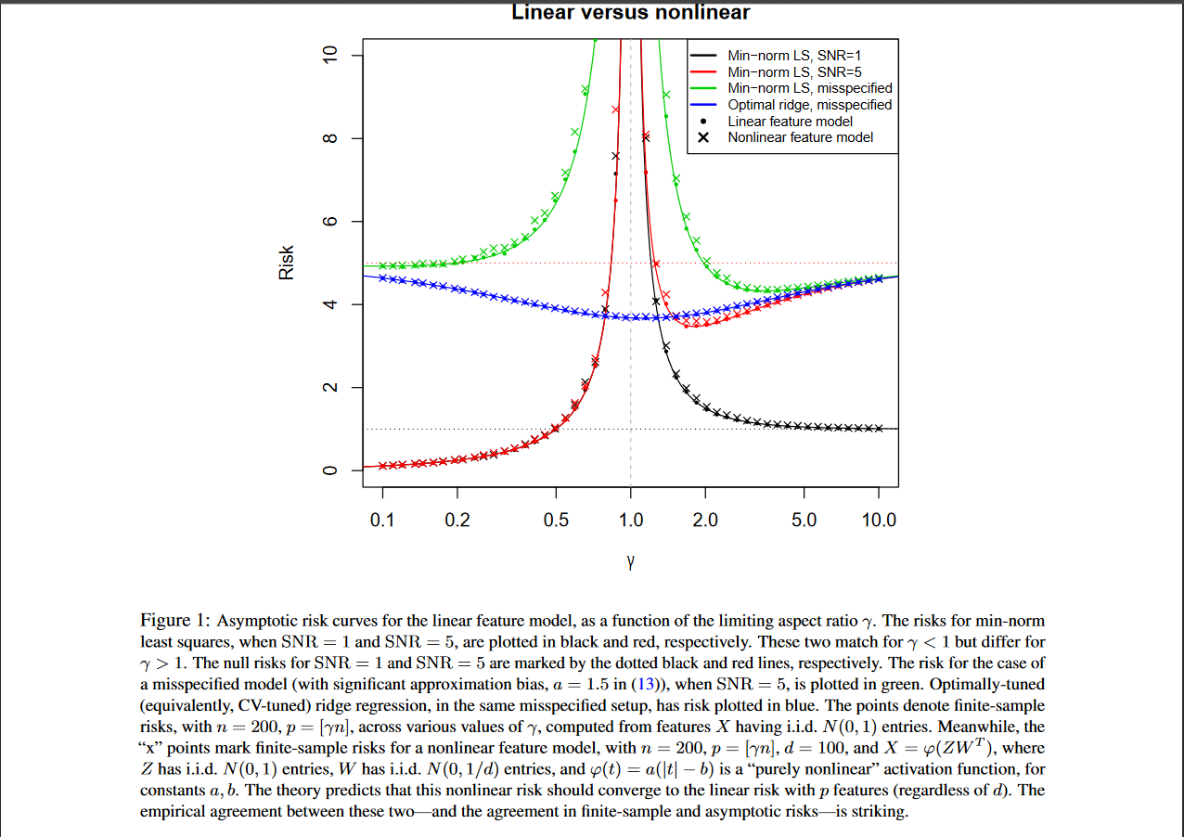
当参数远大于样本的时候，错误又减少了*

Slide 14

赤池信息准则AIC
其中， k为模型参数数量，L为模型似然度
对于回归模型，lnL=-n*ln(残差)/2
选择AIC尽量小的模型

Slide 15

贝叶斯信息准则BIC
类似AIC，但是给于参数更大的惩罚值，乘法随着样本量增加而增加
BIC具有数学优美性，它与最小描述长度MDL存在联系
MDL是指编码一个模型+残差所需要的最小bit数，采用BIC选择的模型具有MDL性质

Slide 16
BIC与p值再思考*
P值选模型:Chi2>T
Chi2=2ΔLL
P值选模型:2ΔLL>T。T如果等于2，其实就是AIC模型的一种。
问题：当样本量巨大的时候，p值总是显著的。
采用BIC得p值模型
Chi2>lnN
随着样本量增加，提高阈值。对于小样本，减少阈值
目前还在思考阶段

Slide 17
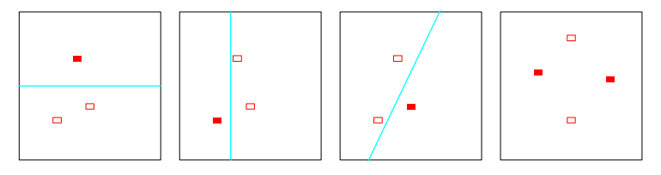
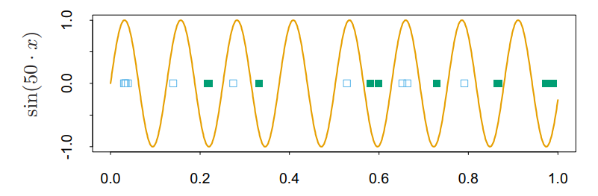
VC维度*
VC维度用来描述一个模型有多么复杂：他能够完美区分开的样本量。
线性函数VC维度低，主要和参数数量有关
正弦函数的VC维度是无穷大的

Slide 18
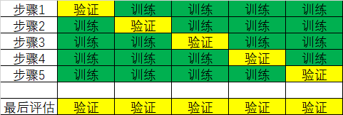
交叉验证： K-Fold Cross Validation
把每部分得到的交叉验证值“粘帖”在一起，得到最后的评价
Leave One Out是一种特殊的K-Fold Cross Validation

Slide 19
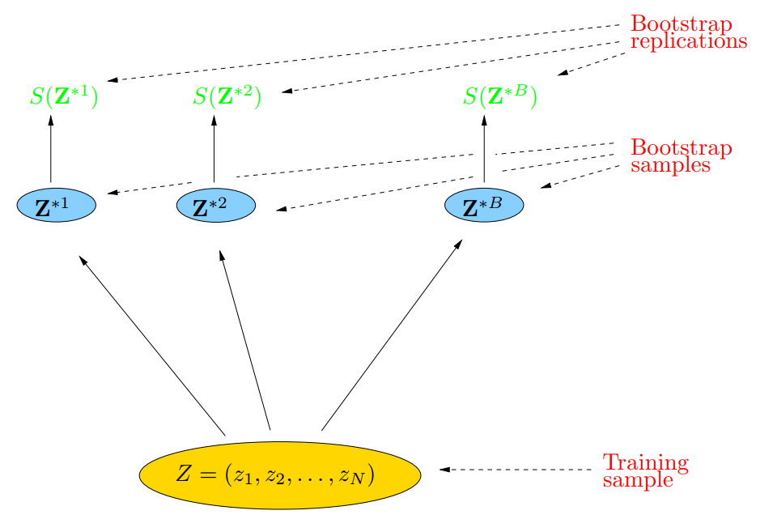
自展法(BootStrap)包外估计

Slide 20
自展法包外估计
每次随机从N的样本中有回放的采样出N的样本。
其中大约37%是重复样本
也就是37%样本没有被纳入采样“包”
我们用63%样本+37%重复样本构成的训练集来训练模型
然后在37%包外样本上进行预测
重复很多次以后，可以获得包外误差估计
包外误差=样本在包外时的误差平方和/该样本在包外的次数

Slide 21
评估模型好坏的指标
均方根误差RMSE (root mean squred error)
RMSE=sqrt(sum(err*err))
平均绝对误差MAD (Mean Absolute Deviation)
MAD=Ave(abs(err))
相关系数 Pearson r

Slide 22
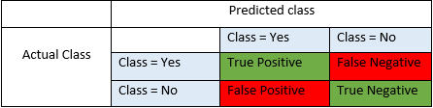
二值变量的评估：混淆矩阵

Slide 23
真假阴阳
True Positives (TP)真阳性,阳性结果被预测为阳性
True Negatives (TN)真阴性,阴性结果被预测为阴性
False Positives (FP)假阳性，阴性结果被预测为阳性
False Negatives (FN) 假阴性，阳性结果被预测为阴性

Slide 24
各种指标：Accuracy
Accuracy：准确度
准确度是指预测结果正确的占样本量的百分比
Accuracy = (TP+TN)/N

Slide 25
各种指标：Specificiy
Specificiy ：特异性
准确度是指真阴性的实际阴性的百分比
Specificiy = TN/(TN+FP)

Slide 26
各种指标：Sensitivity，Recall
Sensitivity ：敏感性 Recall:召回率
敏感度是指真阳性占实际阳性的百分比
Sensitivity = TP/(TP+FN)

Slide 27
各种指标：Precision
Precision ：精度
准确度是指真阳性占预测阳性的百分比
Precision = TP/(TP+FP)

Slide 28
F1指标
F1指标是精度和召回率的调和平均值
F1 Score = 2/(1/Precision+1/Recall)
=2*(Recall * Precision) / (Recall + Precision)
目前很多比赛使用F1指标

Slide 29
ROC曲线
ROC=Receiver Operating Characteristic（观测者操作特性曲线）
当模型的阴性阳性预测是通过一个阈值形成的。
我们可以采用不同的阈值，来看模型的表现
ROC曲线(发音：rock curve)是展示这种特性的优美方法

Slide 30

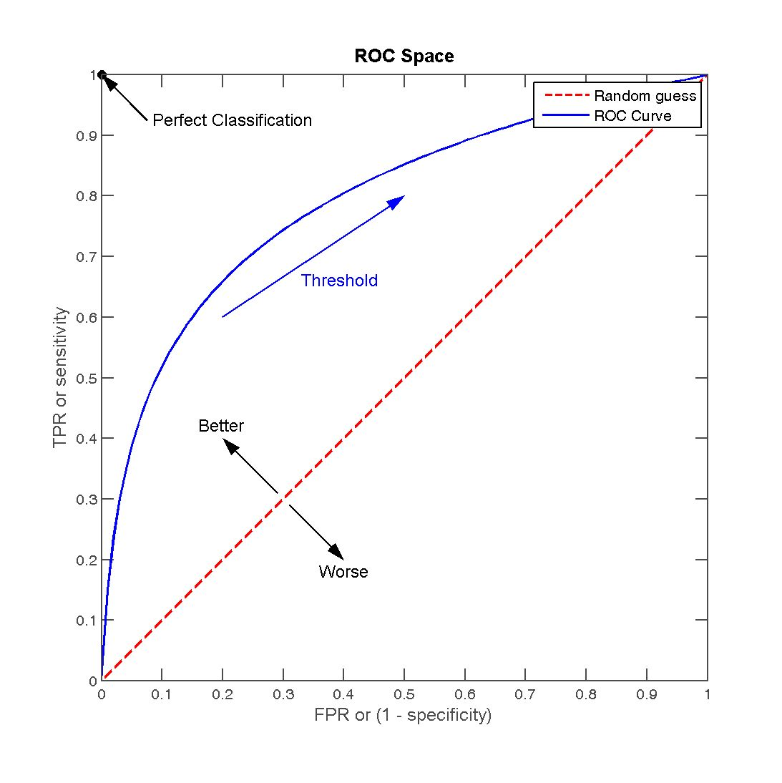
ROC曲线举例

Slide 31
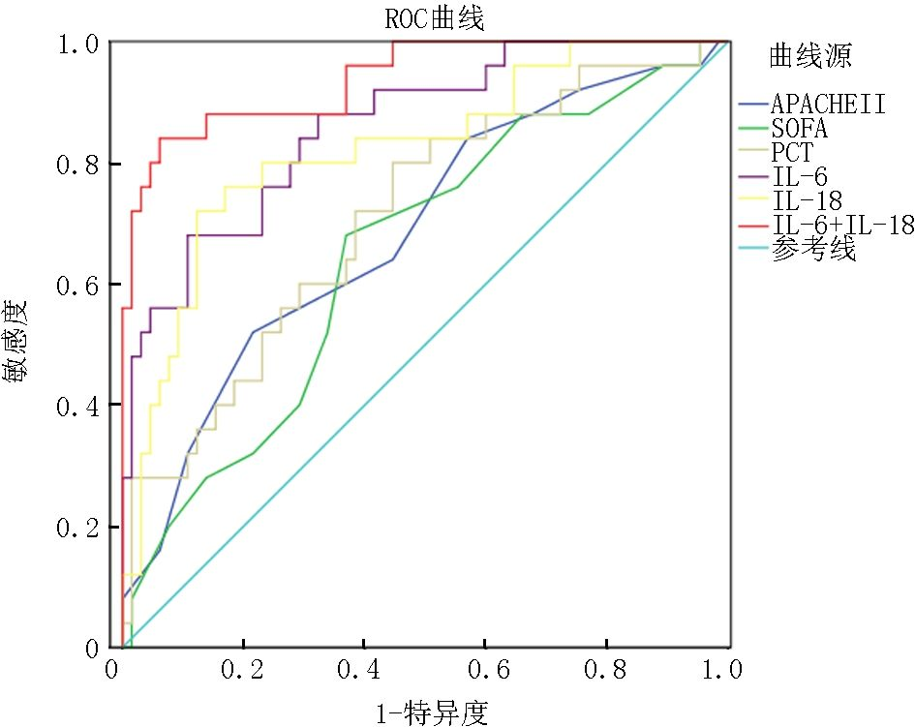
ROC曲线的比较：曲线下面积AUC
AUC=Area Under Curve
0.5~0.65没用
0.65-0.8发论文
0.8-0.9申请专利
0.9以上临床有用
0.95以上临床实用
0.99以上替代医生
http://drwang.top/asd.html
孤独症筛查AI,AUC=0.992
越靠近1越难前进

Slide 32
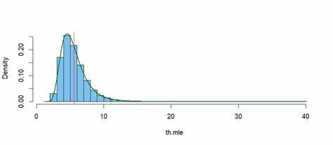
模型平均：自展法和最大似然估计
单模型最大似然估计：Model=MLE(Sample)
多模型自展法估计：Model=Ave(MLE(Sample_{b}))
自展法得到的是均值，单模型得到的是众数。

Slide 33
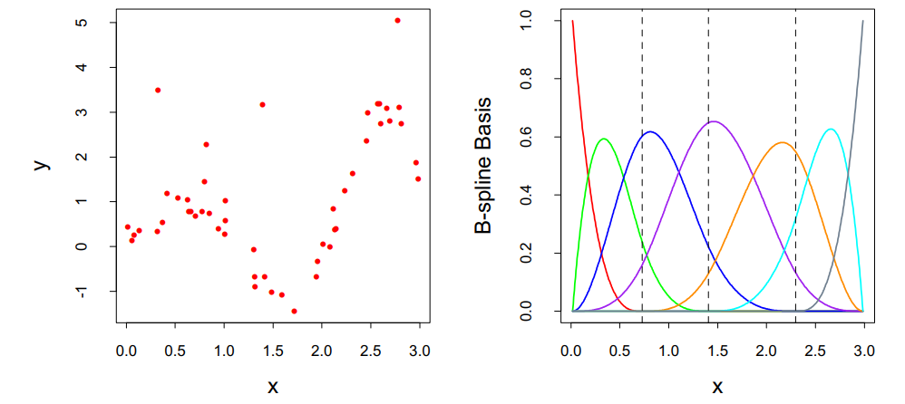
B条样回归

Slide 34
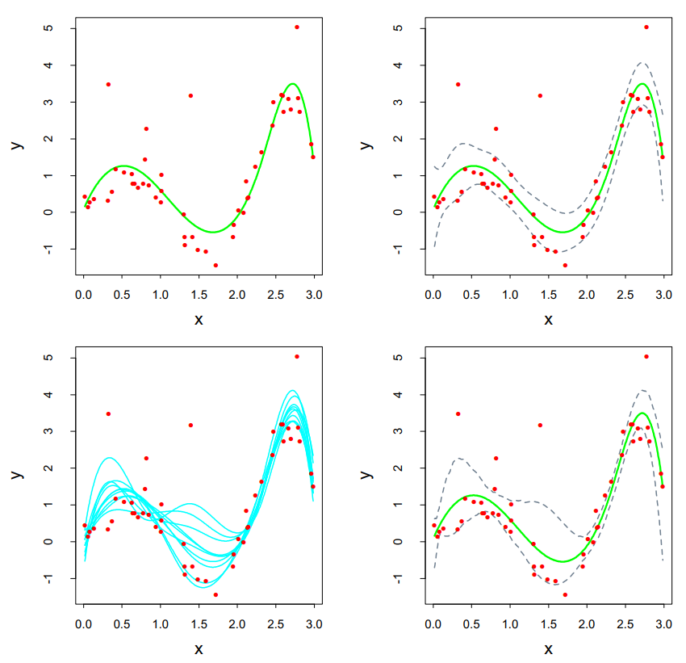
自展法与最大似然估计的比较

Slide 35
自展法求任何统计量的分布
对于数据D，定一个任意的统计量T(D)，比如median
对D进行自展法抽样，D*
计算T(D*)
重复抽样10000次，即可得到T(D)的分布
可以计算均值，方差，置信区间等一切
统计学趋势：能让电脑蛮算出来的，就不要费脑子推公式了

Slide 36
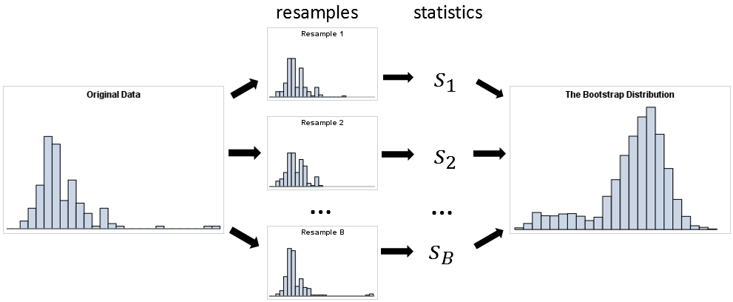
自展法得到任意统计量分布

Slide 37
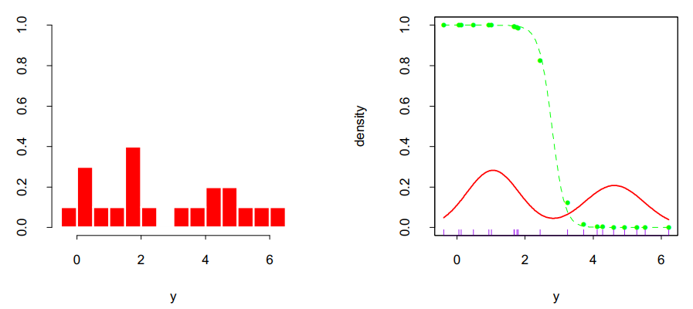
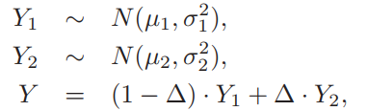
EM法计算高斯混合模型

Slide 38
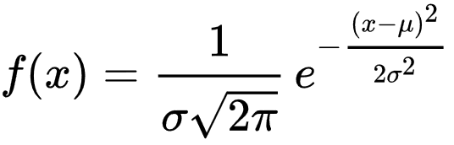
EM算法精要
0:随机设定每个样本属于哪个正态分布
1:计算两个正态分布的参数，和数出两个分布的权重a,b (Maximization 步）
2：根据两个正态分布密度函数，计算p(x|G1)和p(x|G2)
3:采用贝叶斯法则：P(G1|x)=a*p(x|G1)/(a*p(x|G1)+b*p(x|G2) (Expectation 步）
4：把第3步得到的概率当做权重，更新到第1步中，进行循环
5：模型参数收敛的时候停止。

Slide 39
MCMC法：通过吉布斯采样Gibbs Sampling*
MCMC=Markov chain Monte Carlo 是统计学的精髓之一，有机会专题慢慢说。
上面讲到的EM算法，有可能陷入局部最优解，跳不出来。要给他一些“活蹦乱跳”
3:采用贝叶斯法则：P(G1|x)=a*p(x|G1)/(a*p(x|G1)+b*p(x|G2) (Expectation 步）
3’:投掷一个[0,1)均匀分布的筛子R。如果R<P(G1|x)，则样本设置为G1，否则样本设置为G2。
运行算法很多次之后，对所有参数求平均。
这种朴素的算法就是Gibbs Sampler。

Slide 40
谢谢！

